Slide 1

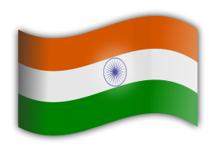
03
INDIA - 1

Slide 2
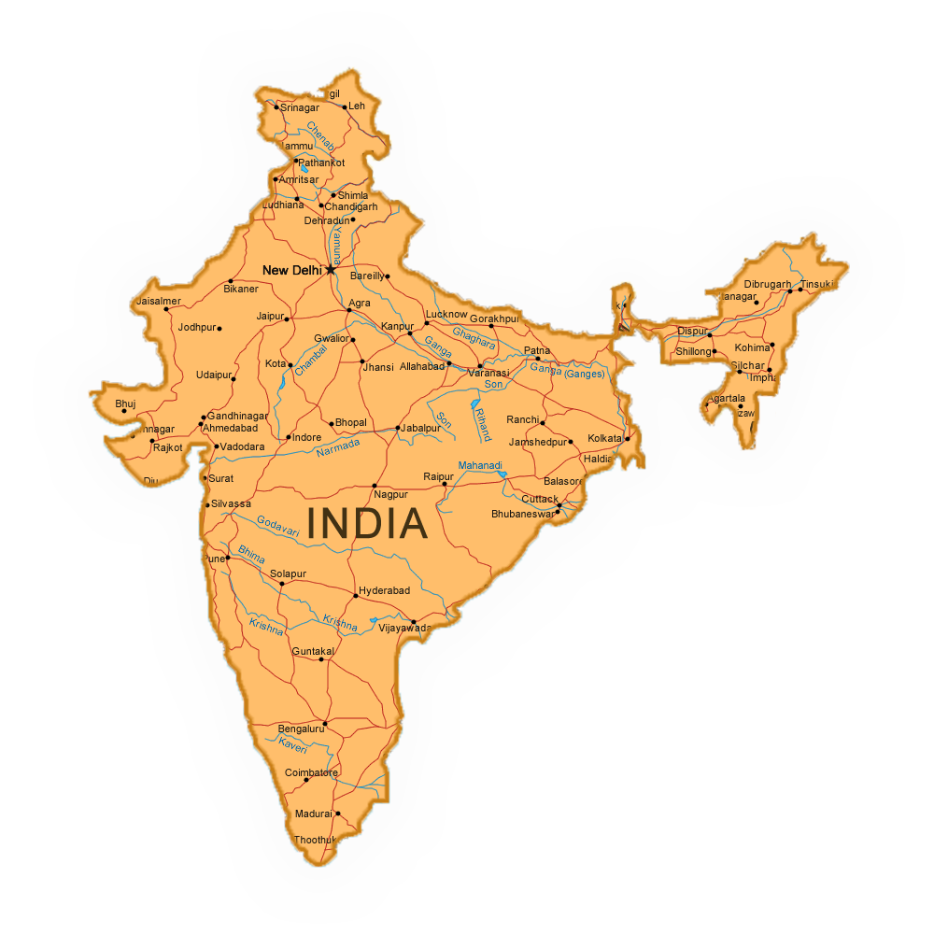

India

Slide 3




India is a country in South Asia. It is the seventh largest country in the world with more than 1.3 billion people. There are 22 official and over 300 spoken languages. No country is as diverse as India. It is home to majestic mountain ranges, pristine lakes, mighty rivers, virgin beaches and lush green forests. The food is as diverse as its weather and art as diverse as its cultures. From the snowbound regions of the north to the bright and cheerful backwaters in the south, from the sandy deserts in the west to the beautiful beaches in the east - simply incredible India...
India es un país en el sur de Asia. Es el séptimo país más grande del mundo con más de 1.300 millones de personas. Hay 22 idiomas oficiales y más de 300 hablados. Ningún país es tan diverso como la India. Es el hogar de majestuosas cadenas montañosas, lagos prístinos, ríos poderosos, playas vírgenes y frondosos bosques verdes. La comida es tan diversa como su clima y el arte tan diverso como sus culturas. Desde las regiones nevadas del norte hasta los remansos brillantes y alegres del sur, desde los desiertos de arena del oeste hasta las hermosas playas del este - simplemente increíble India…
India je krajina v južnej Ázii. Je to siedma najväčšia krajina s viac ako 1,3 miliardy ľudí na svete. V Indii sa používa 22 oficiálnych a viac ako 300 hovorených jazykov. Žiadna krajina nie je taká rôznorodá ako India. Je domovom majestátnych pohorí, nedotknutých jazier, mohutných riek, panenských pláží a bujných zelených lesov. Jedlo je tak rozmanité ako jej počasie a umenie tak rozmanité ako jeho kultúra. Od zasnežených oblastí na severe až po svetlé a veselé stojaté vody na juhu, od piesočnatých púští na západe až po krásne pláže na východe - jednoducho neuveriteľná India...

Slide 4
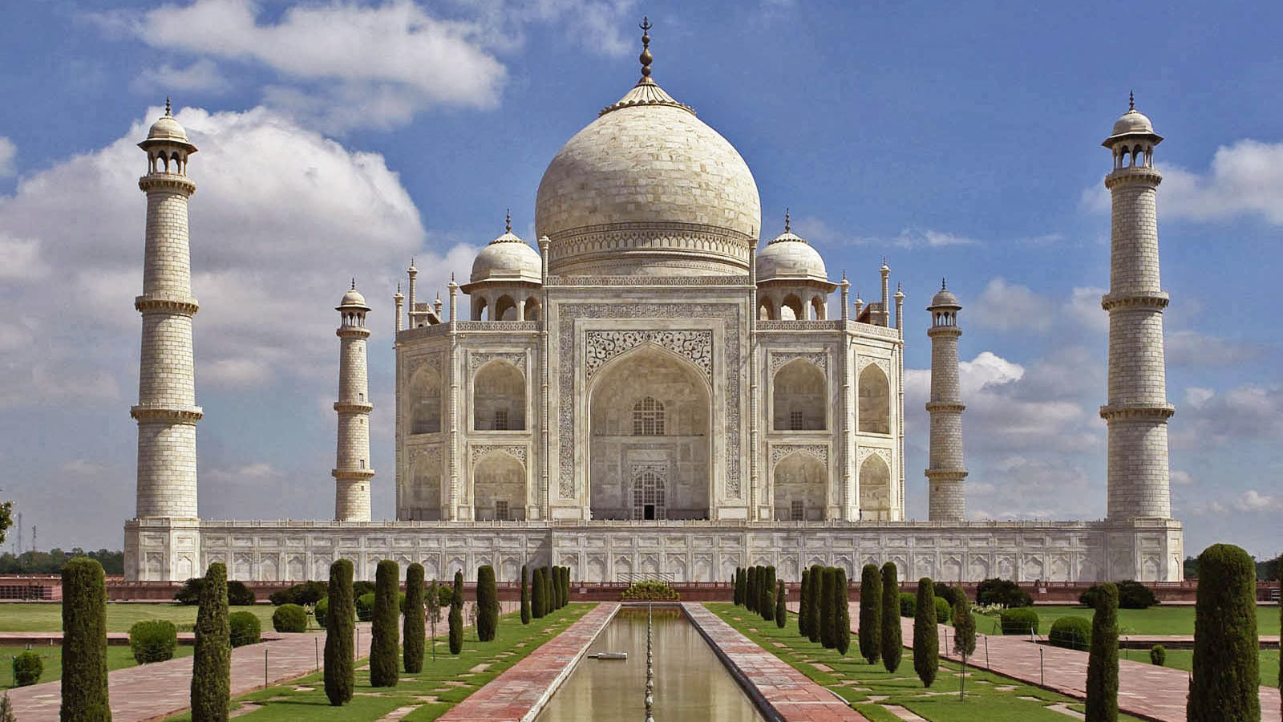
Taj Mahal, Agra

Slide 5
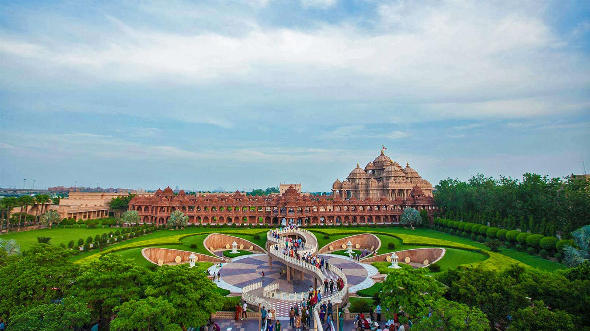
Swaminarayan Akshardham Temple, Delhi

Slide 6
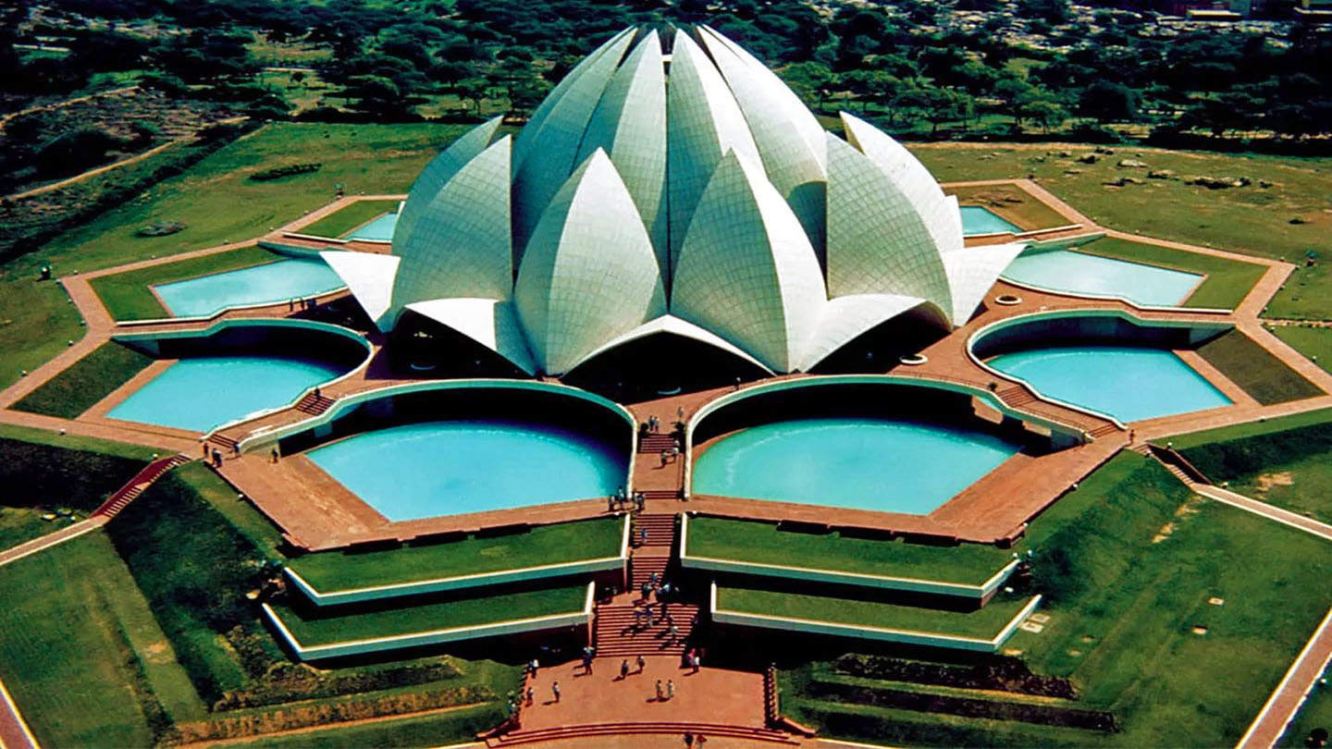

Lotus Temple, Delhi

Slide 7
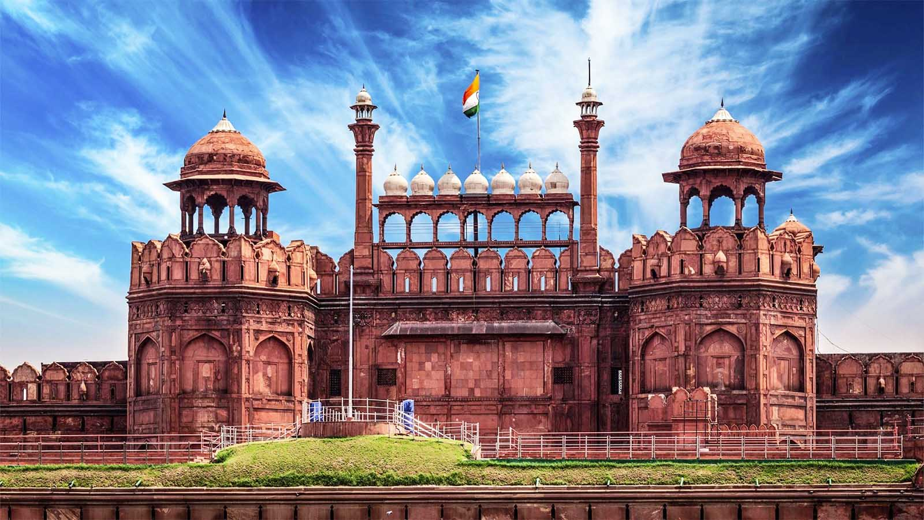
Red Fort, Delhi

Slide 8
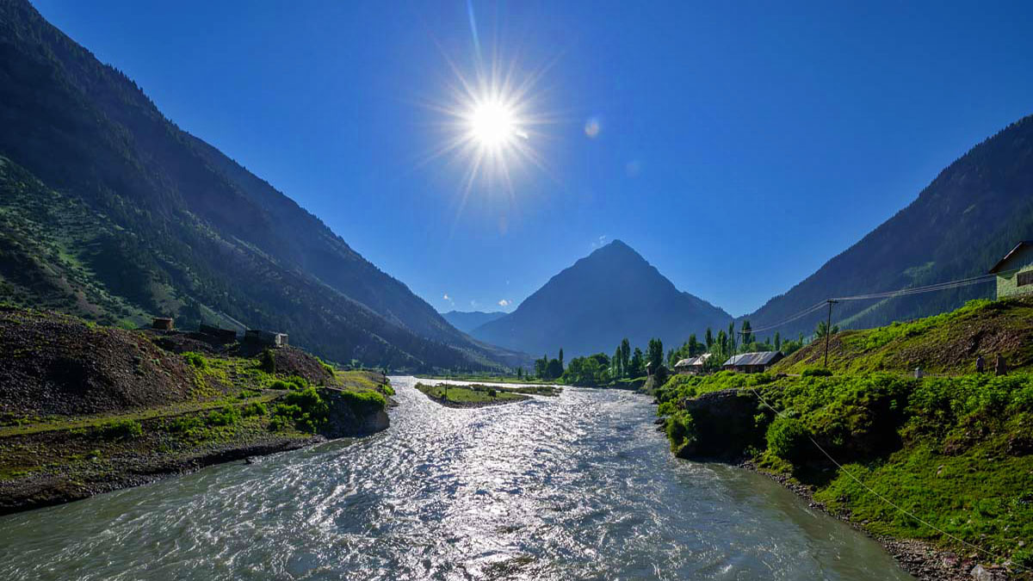
Gurez Valley, Jammu and Kashmir

Slide 9
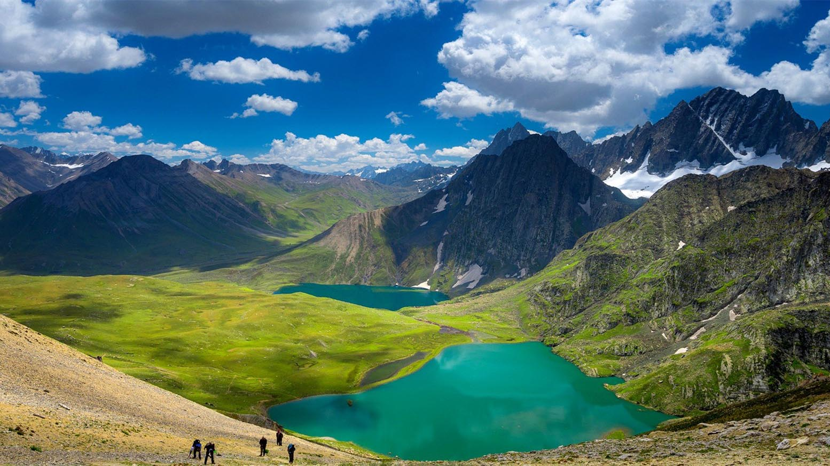
Vishansar Lake, Jammu and Kashmir

Slide 10
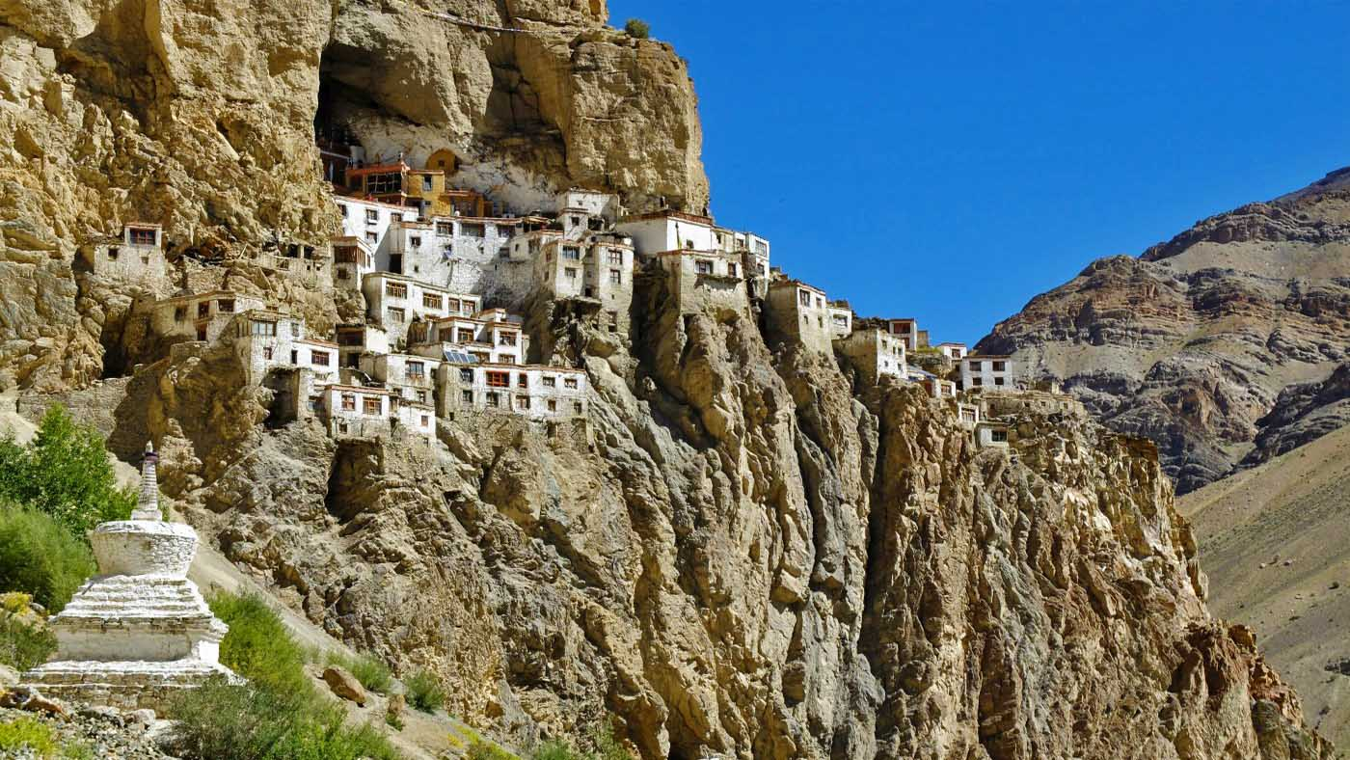
Phugtal Buddhist Monastery, Ladakh, Jammu and Kashmir

Slide 11
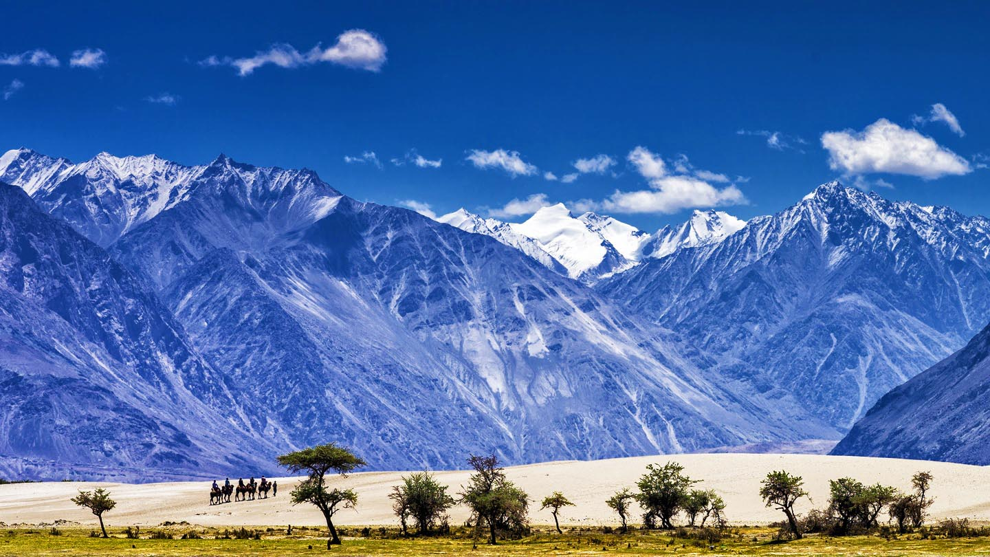
Nubra Valley, Jammu and Kashmir

Slide 12
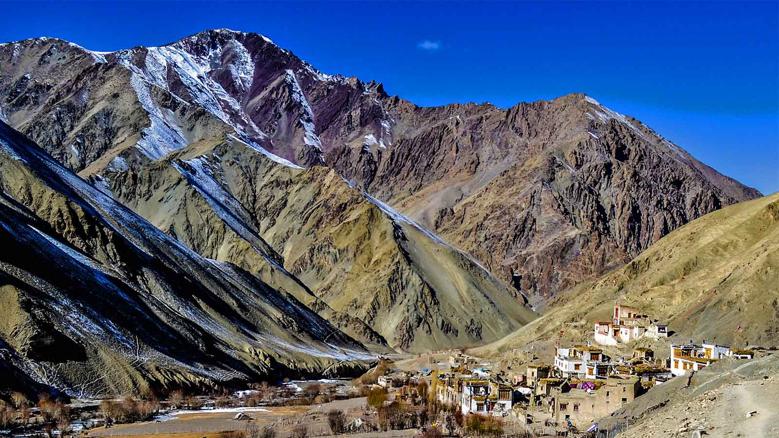
Hemis National Park, Ladakh, Jammu and Kashmir

Slide 13
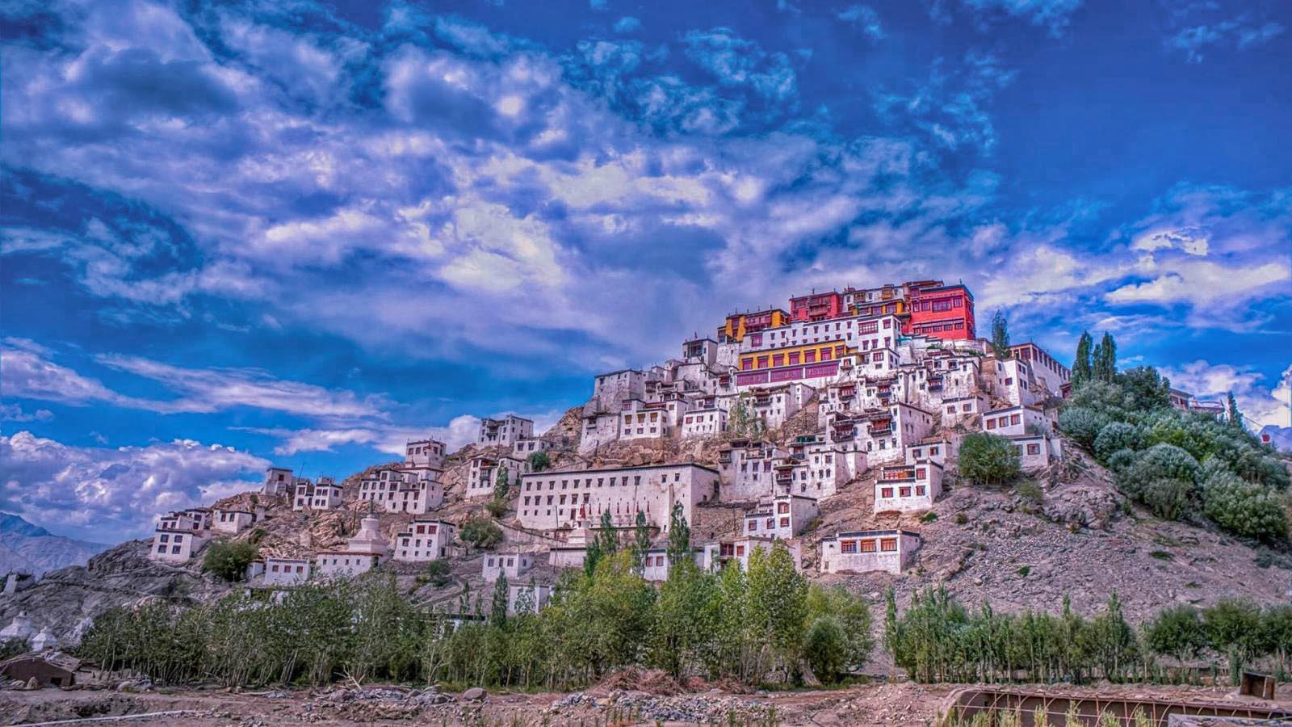
Thikse Tibetan Monastery, Thiksey, Ladakh, Jammu and Kashmir

Slide 14
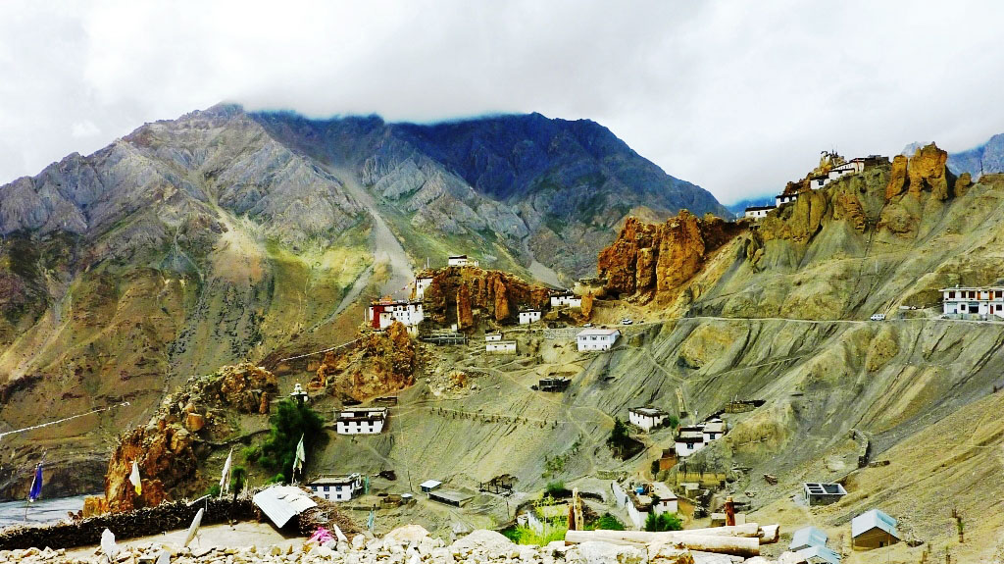
Dhankar Village, Himachel Pradesh

Slide 15
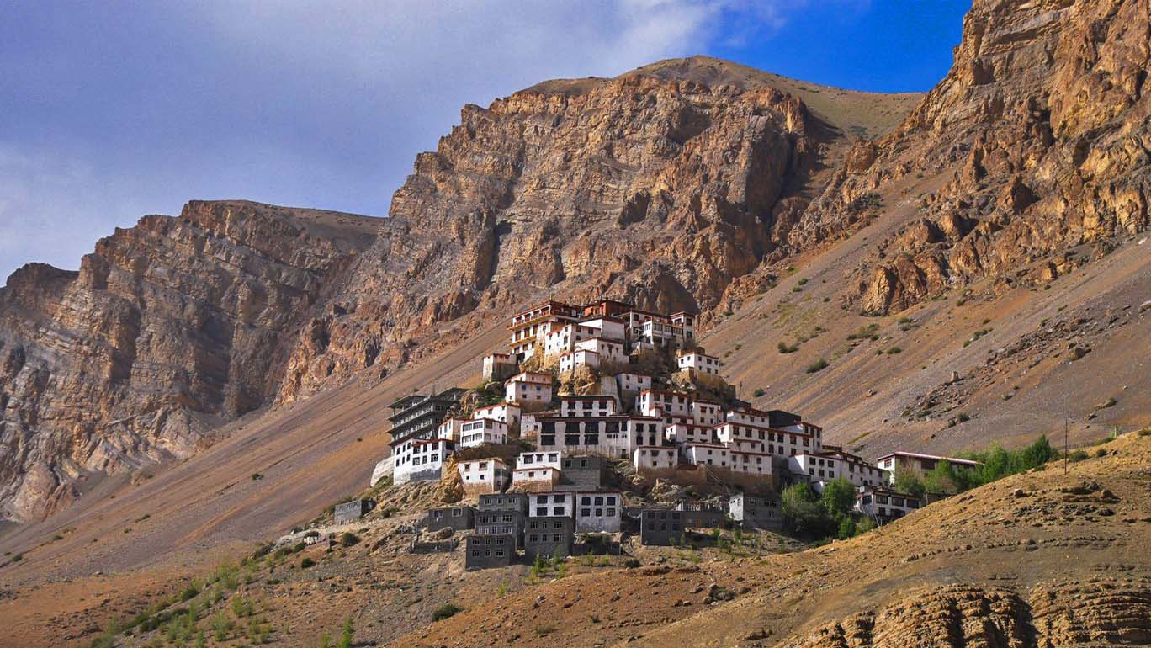
Kye Buddhist Monastery, Himachel Pradesh

Slide 16
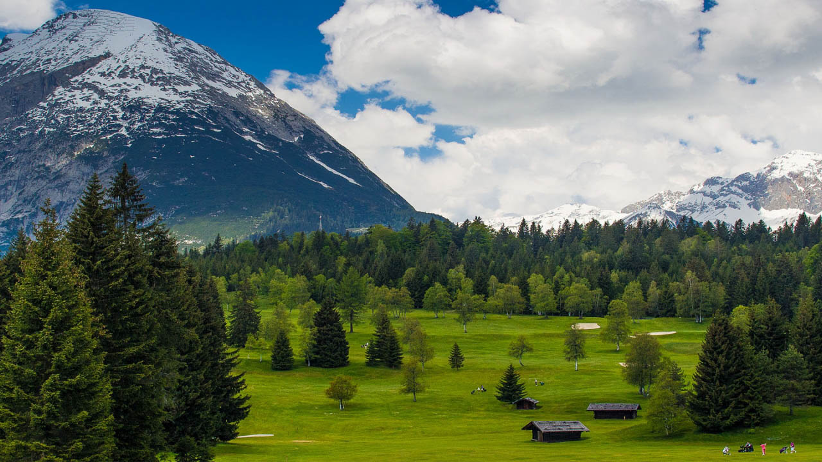
Khajjiar, Himachel Pradesh

Slide 17
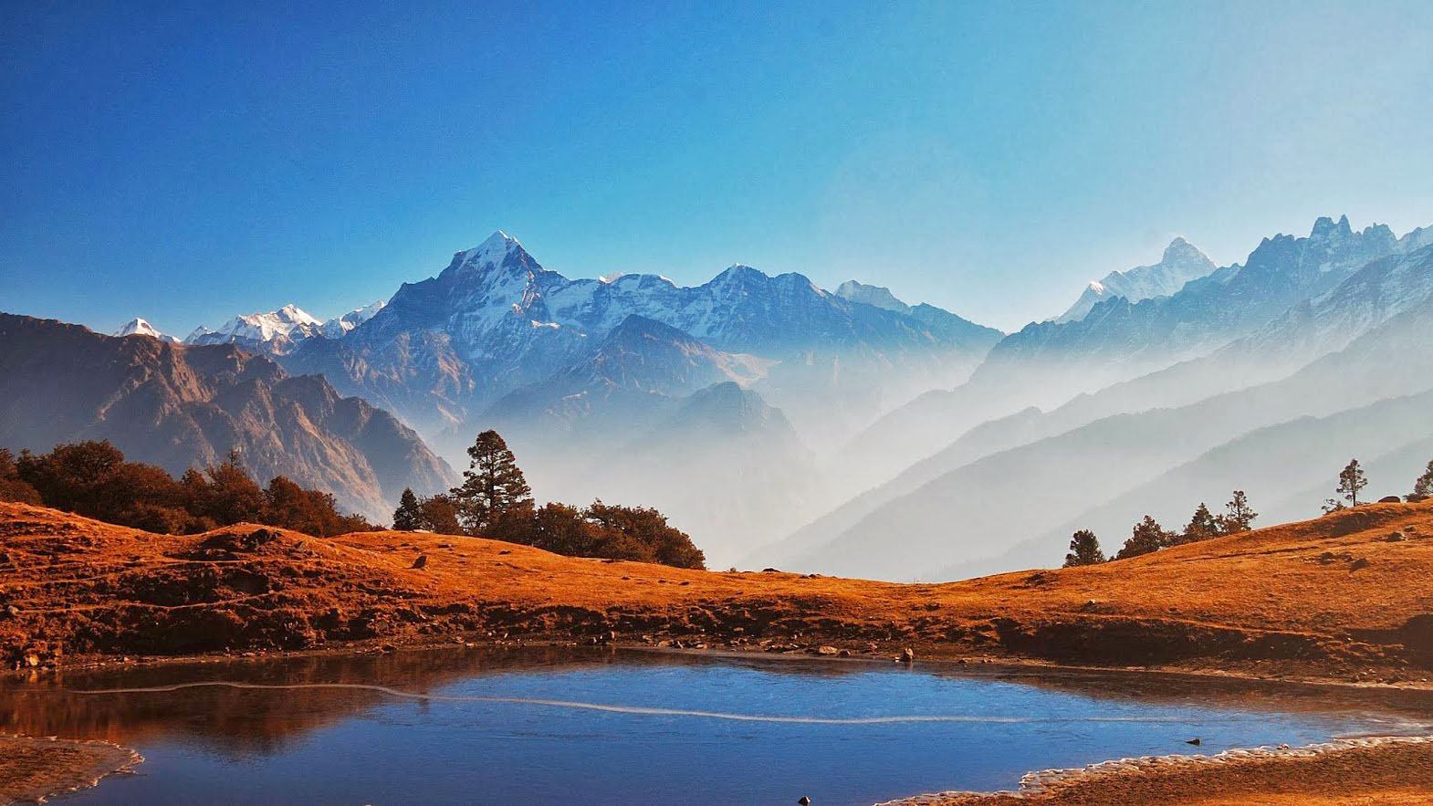
Roopchand Skeletal Lake, Uttaranachal

Slide 18
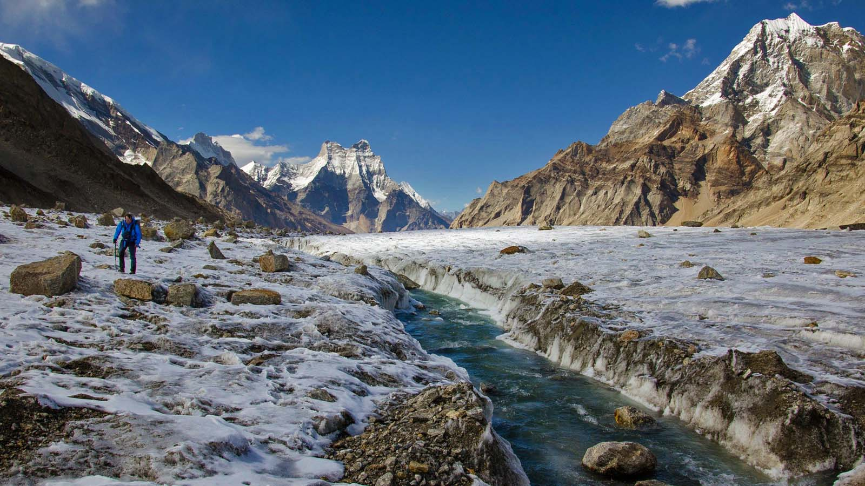
Gangotri glacier, Uttarakhand

Slide 19
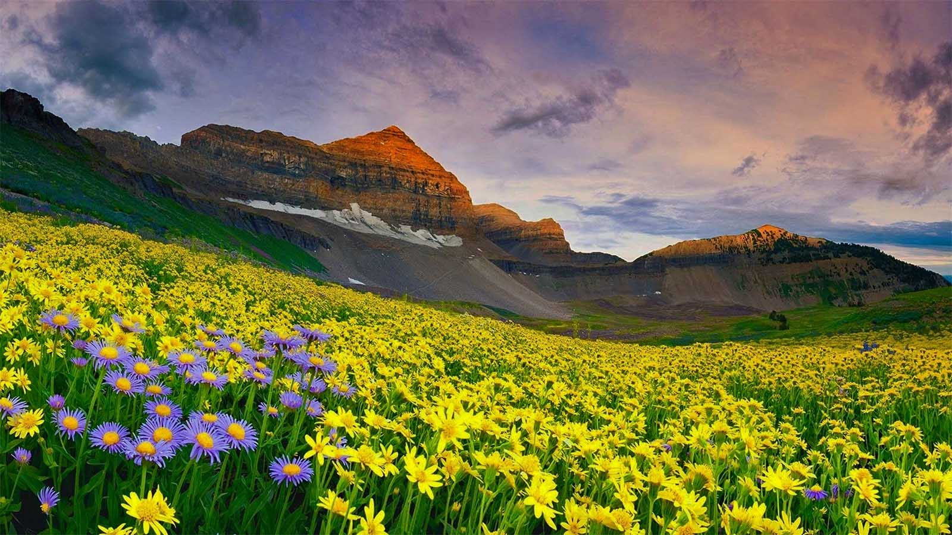
Flowers National Park, Uttarakhand

Slide 20
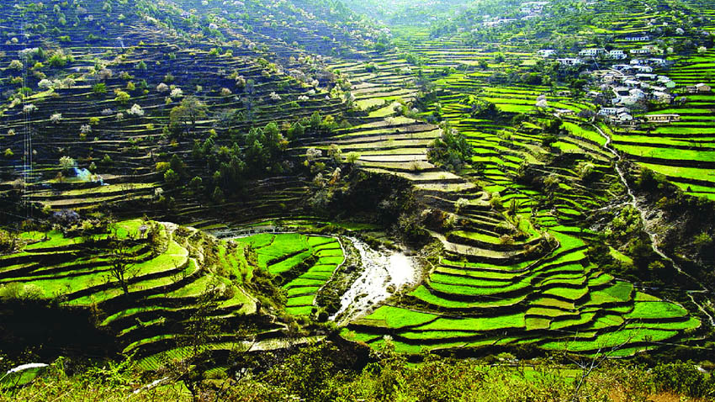
Khet terraces, Uttarakhand

Slide 21
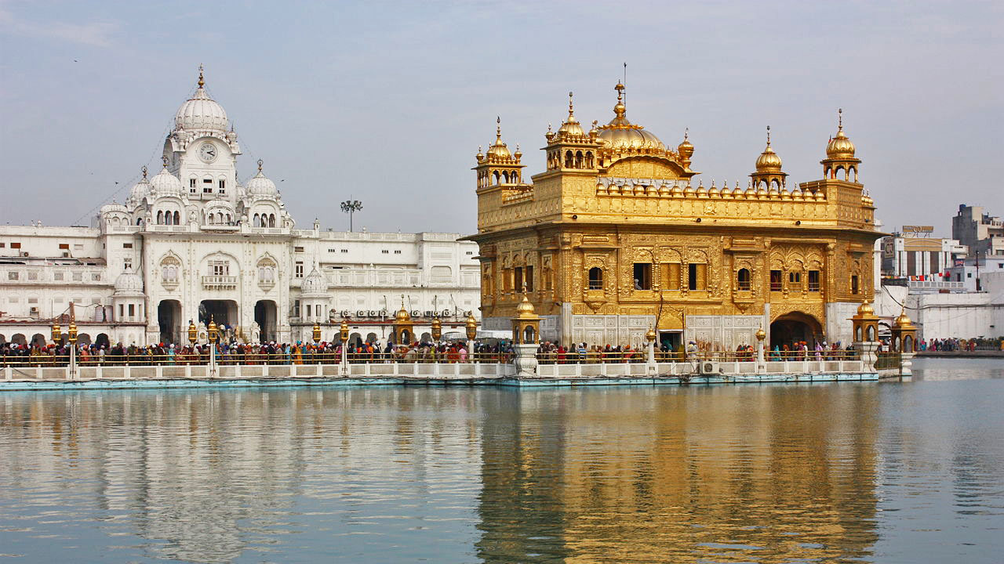
Golden Gurdwara Sahib, Amritsar, Punjab

Slide 22
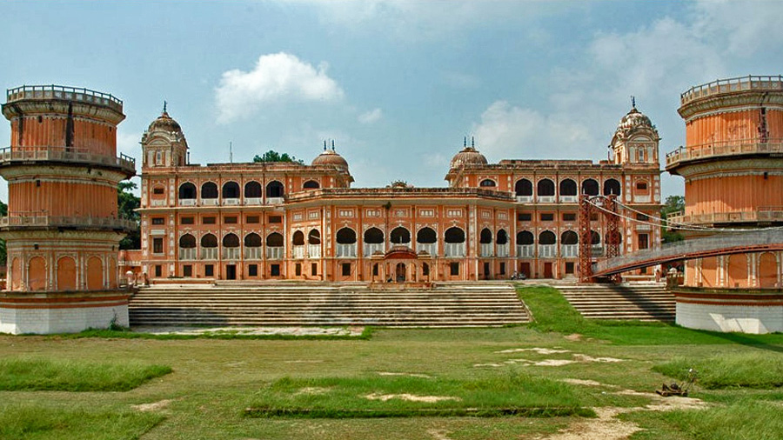
Sheesh Mahal, Hoshiarpur, Punjab

Slide 23
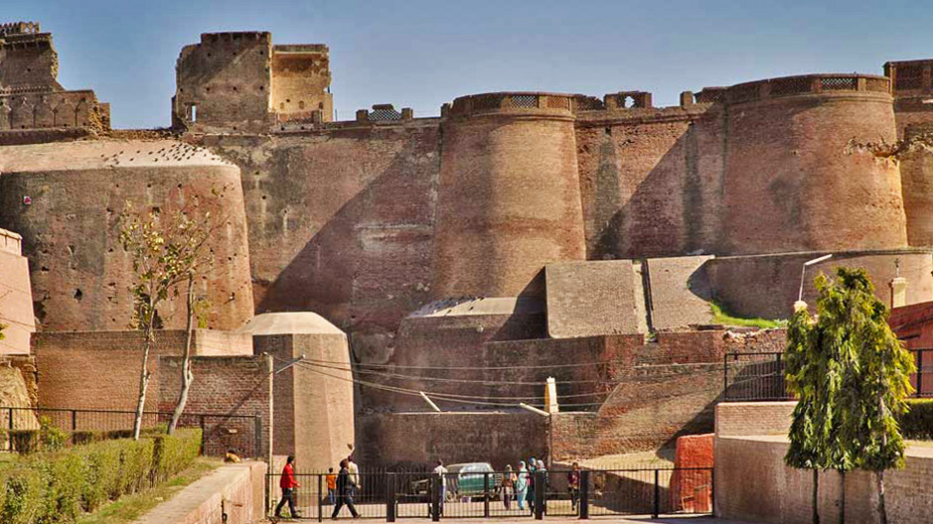
Qila Mubarak, Bathinda, Punjab

Slide 24
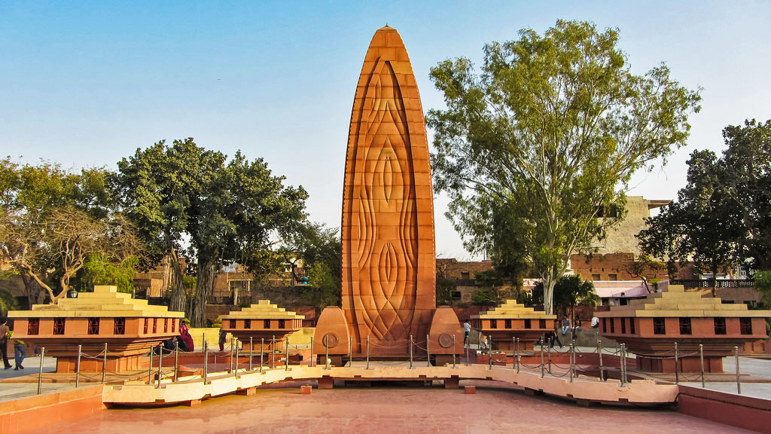
Jallianwala Bagh garden, Amritsar

Slide 25
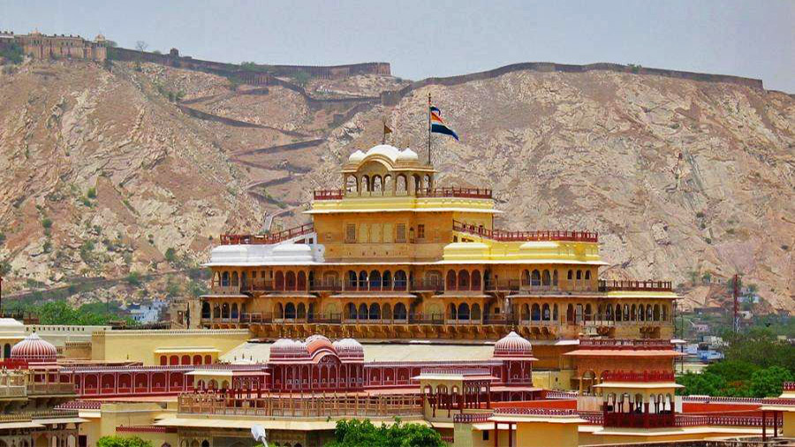
Jaipur, Rajasthan

Slide 26
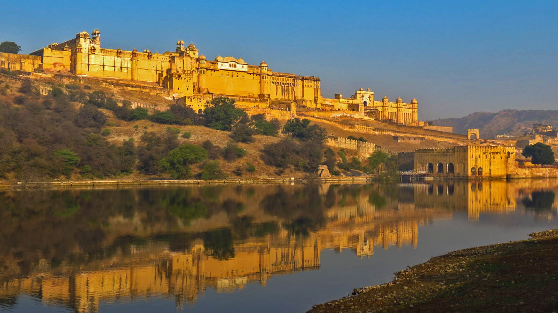
Amer Fort, Amer, Rajasthan

Slide 27
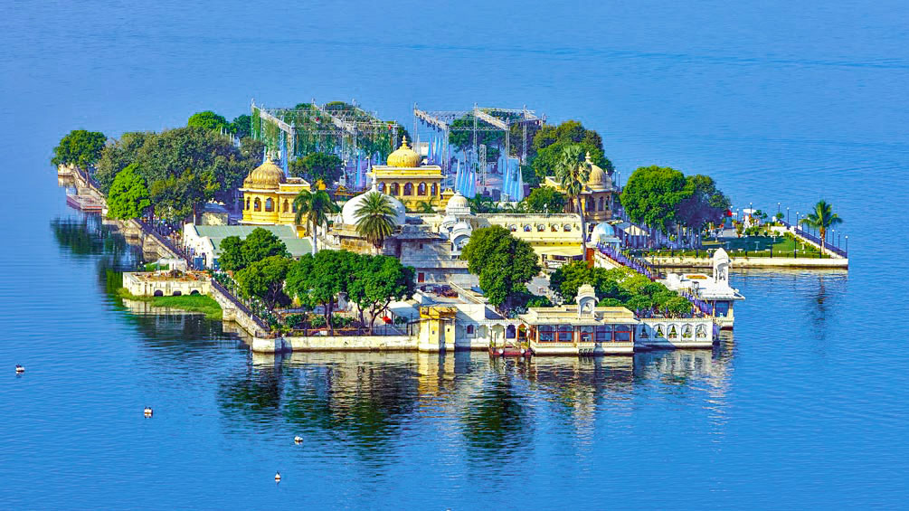
Jag Mandir Palace, Udaipur, Rajasthan

Slide 28
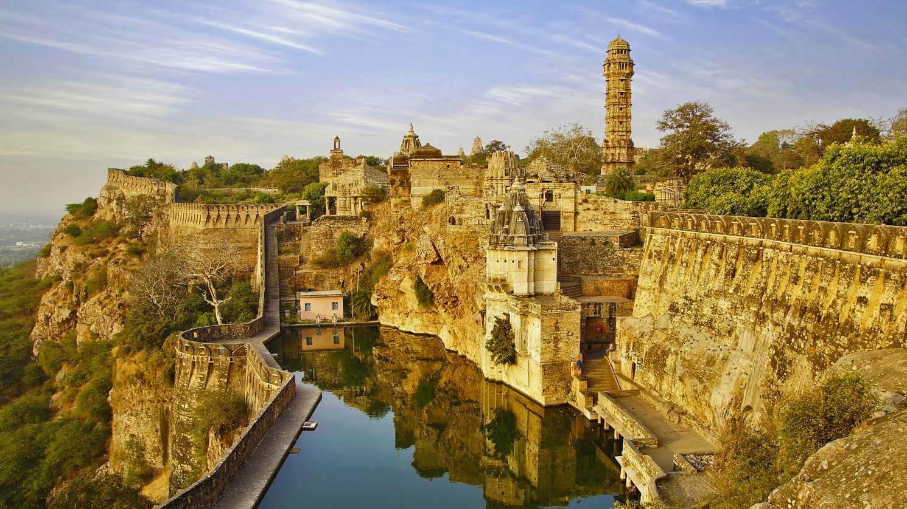
Chittorgarh Fort, Rajasthan

Slide 29
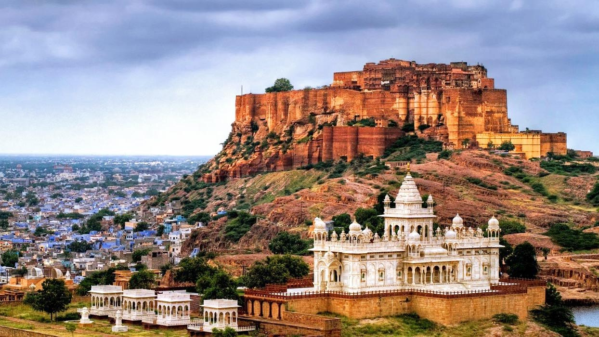
Jaisalmer Fort , Rajasthan

Slide 30
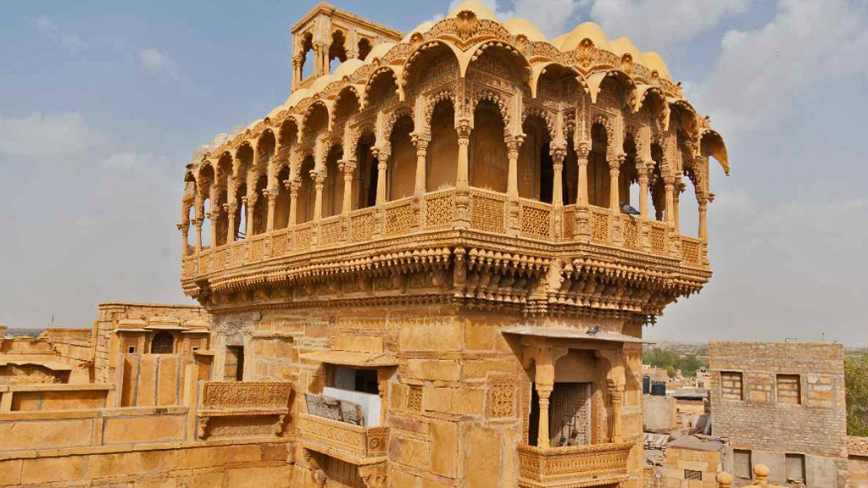
Salim Singh-ki Haveli, Rajasthan

Slide 31
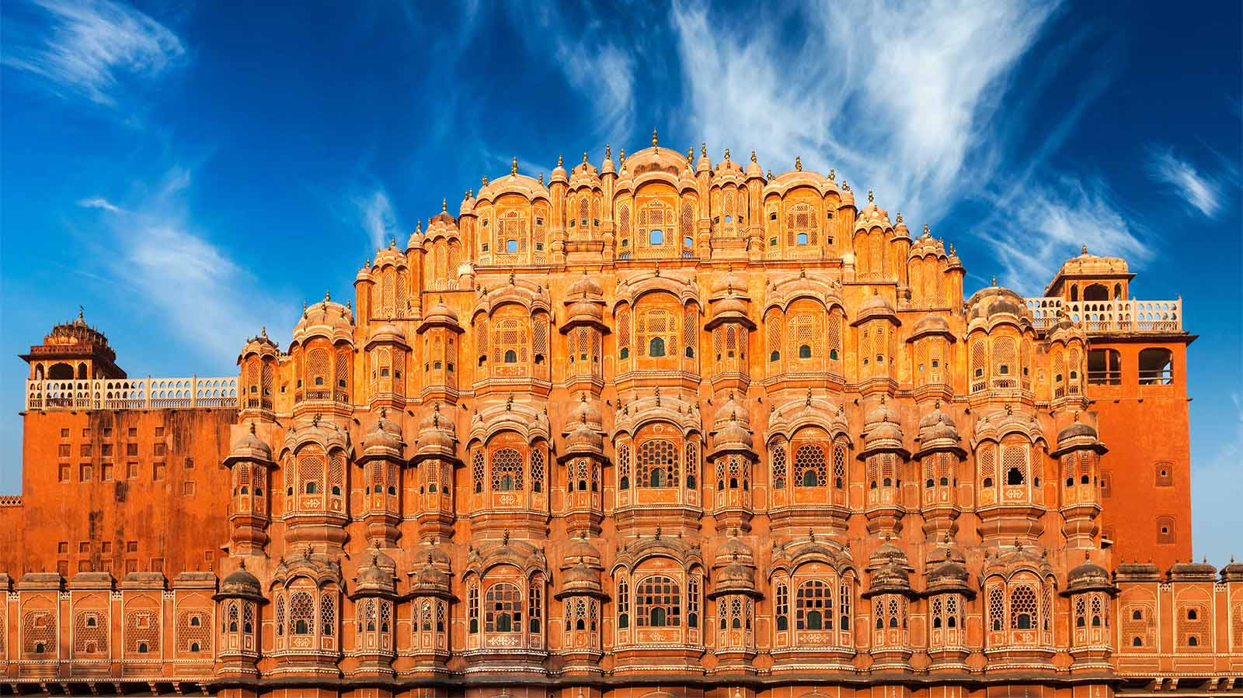
Hawa Mahal Palace, Jaipur, Rajasthan

Slide 32
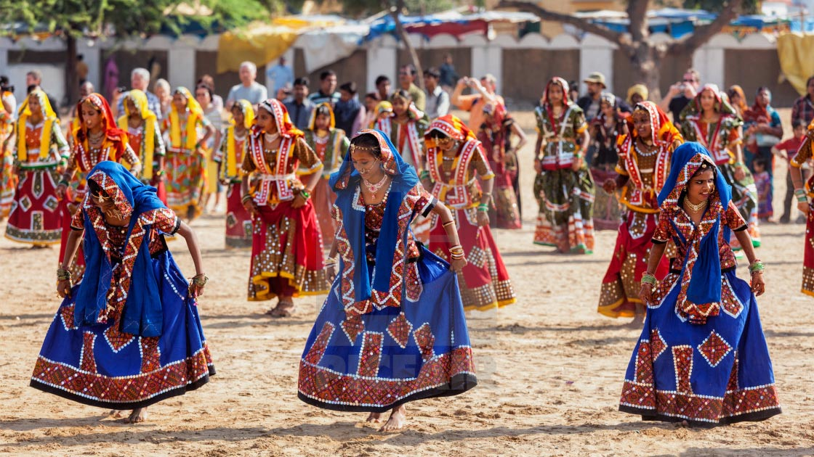
Rajasthani girls, Pushkar, Rajasthan

Slide 33
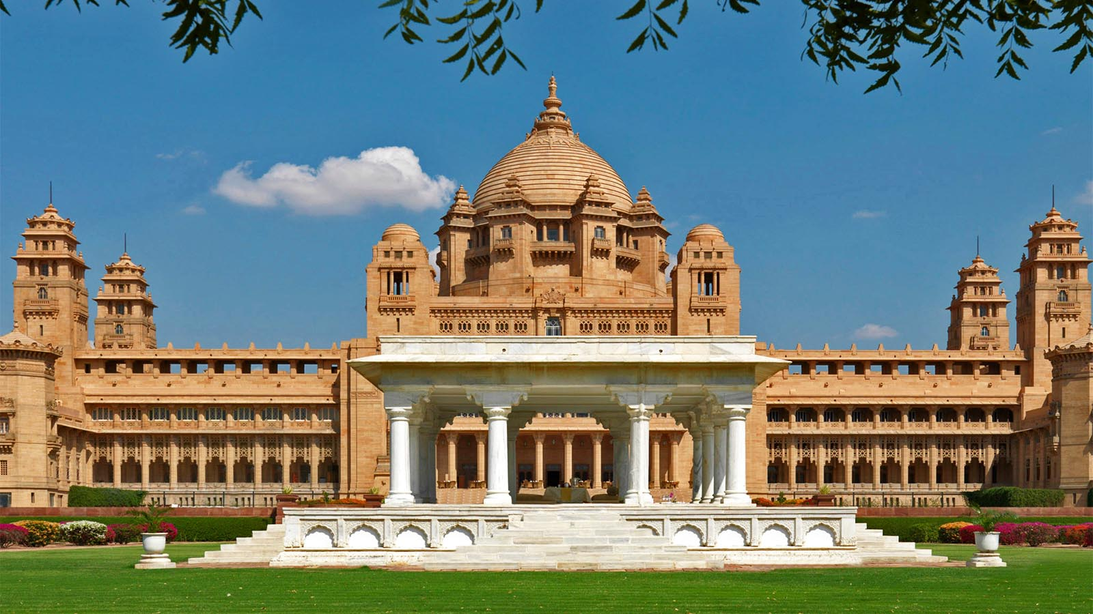
Umaid Bhawan Palace, Jodhpur, Rajasthan

Slide 34
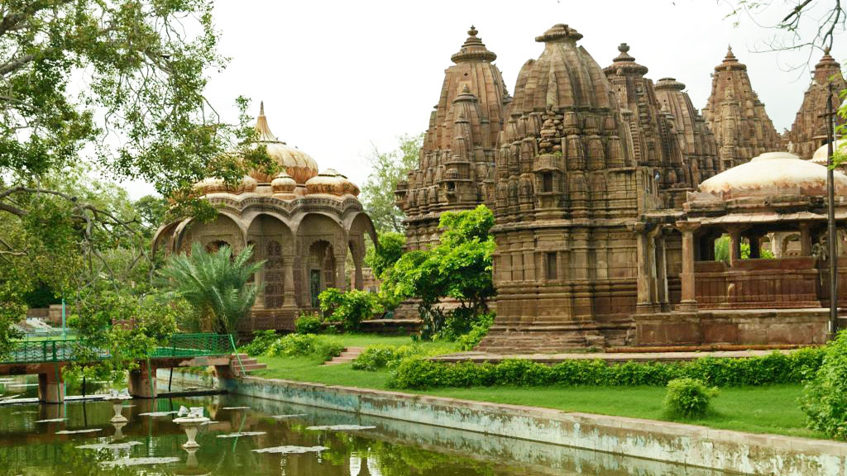
Mandore Gardens, Jodhpur, Rajasthan

Slide 35
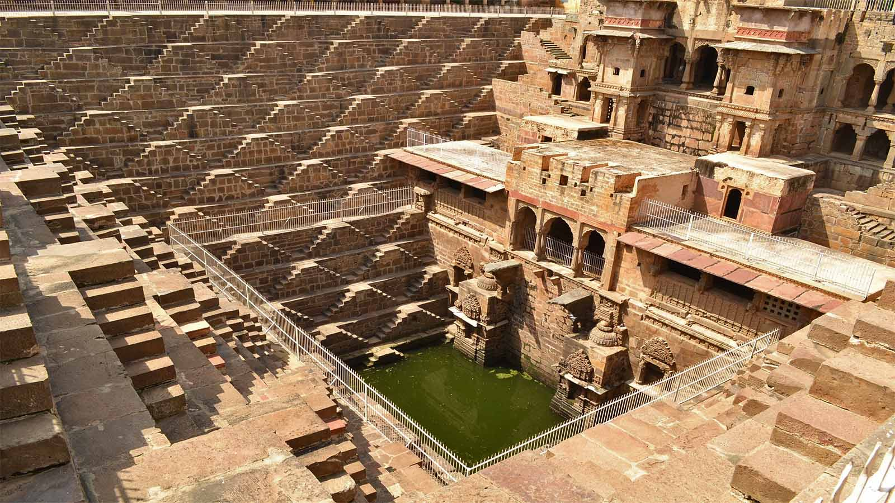
Chand Baori, Rajasthan

Slide 36
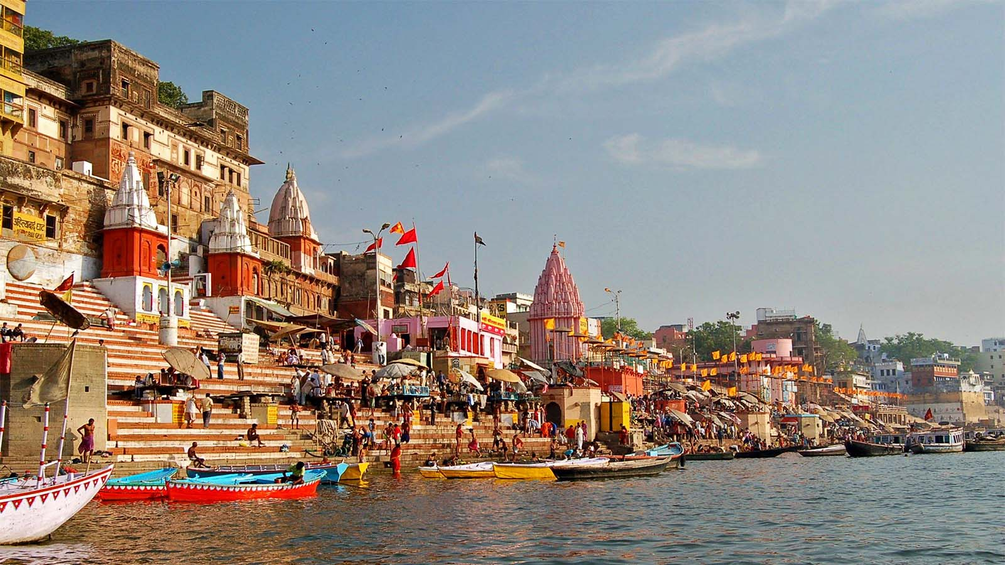
Varanasi, Uttar Pradesh

Slide 37
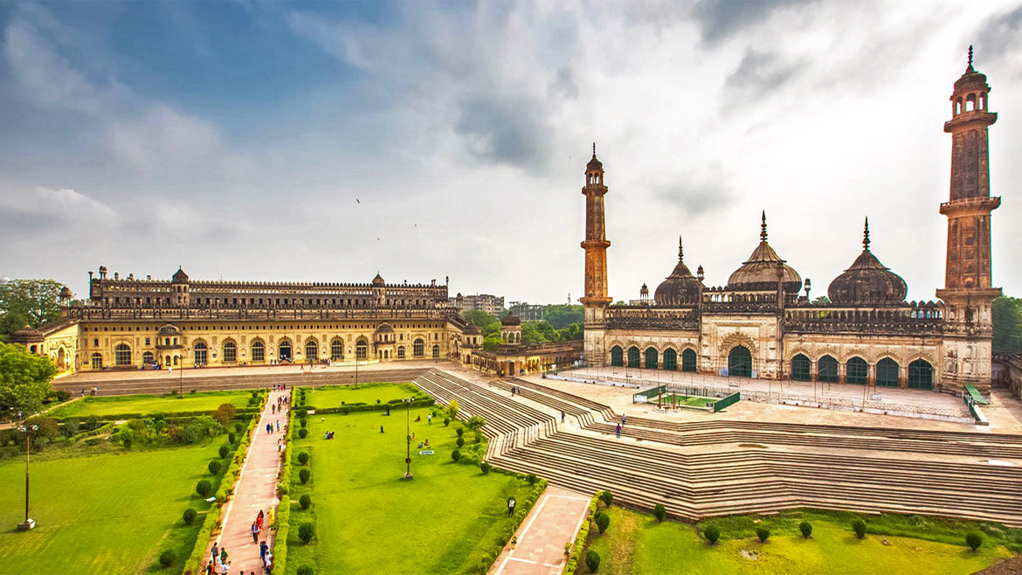
Bara Imambara Palace, Lucknow, Uttar Pradesh

Slide 38
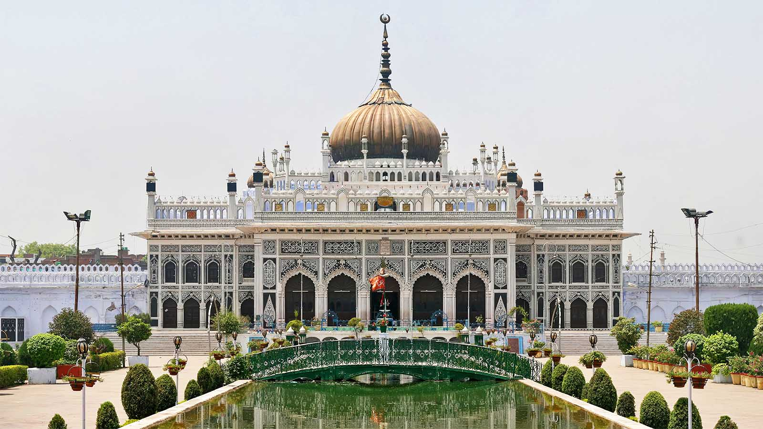
Chotta Imambara Lucknow, Uttar Pradesh

Slide 39
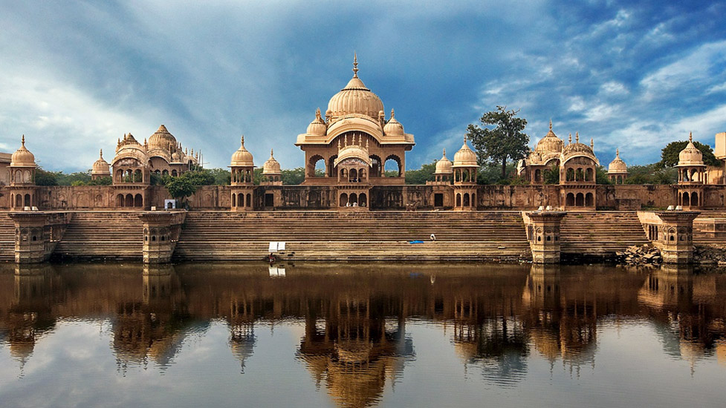
Vrindavan Temple, Mathura, Uttar Pradesh

Slide 40
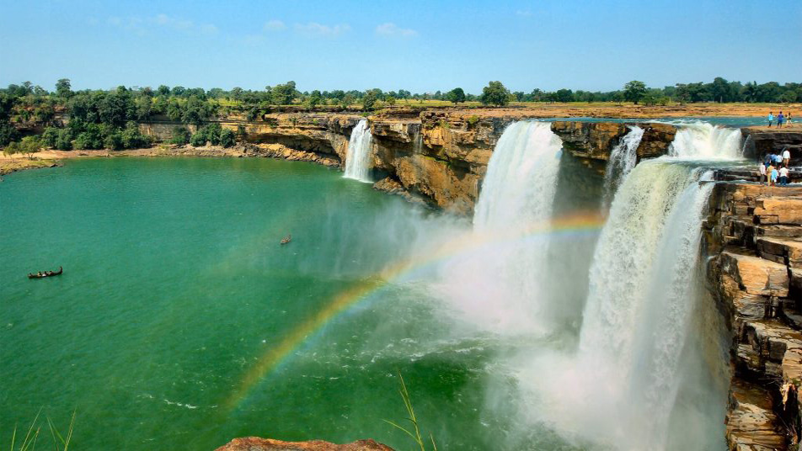
Chitrakoot Waterfalls, Chattisgarh

Slide 41
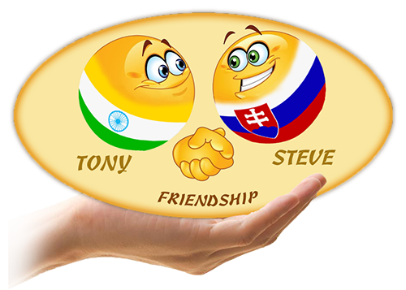



2019
Non-commercial presentation!
Photos : Internet
Music : Jai Chris, Jerrin - Fire in the belly
Compilation : Tony Chacko (India)
tonychacko2000@gmail.com
Technical cooperation: Steve Rumpler (Slovakia)
pista2011@gmail.com
Thank you for watching the presentation...

